Slide 1


Slide 2
القسم 1: بدء العمل
نتعلم في هذا القسم كيفية عمل الآتي:
التعرف على بعض المميزات الجديدة لبرنامج أكسس 2010
فتح وإغلاق برنامج الأكسس
تعريف وفهم بعض مصطلحات قواعد البيانات
تحديد سمات الواجهة المختلفة
استخدام طريقة عرض (Backstage) (قائمة ملف)
التفاعل مع علامات التبويب والأوامر المتعلقة بها

Slide 3
القسم 1: بدء العمل
التعرف على رسائل تحذير قاعدة البيانات المختلفة
تمكين المحتوى في الوقت المناسب
تعيين توقيع رقمي وموقع موثوق به.
تعيين كلمة مرور قاعدة البيانات
فتح واستخدام مركز الثقة
فتح وتهيئة ملف التعليمات
استخدام ملف التعليمات للبحث عن المواضيع
استعراض جدول محتويات ملف التعليمات
التبديل ما بين التعليمات أثناء الاتصال المباشر والتعليمات أثناء عدم الاتصال المباشر.

Slide 4
الدرس 1-1: الشروع بالعمل
أهلاً بك في المساق لبرنامج مايكروسوفت 2010! يُعد برنامج أكسس 2010 برنامج إدارة قاعدة البيانات في مجموعة تطبيقات مايكروسوفت أوفيس. حيث يتضمن هذا الإصدار على تحسينات في واجهة المستخدم ويمتاز بعدد من القوالب المُعدة مسبقاً لمساعدتك في تشغيلها بأسرع ما يمكن.

Slide 5
ما الجديد في برنامج مايكروسوفت أكسس؟
يُعد مايكروسوفت أكسس 2010 برنامج إدارة قاعدة البيانات. فعادة ما تكون البيانات إما نص أو أرقام، ويجري تخزين هذه المعلومات في جدول. وقد تتعلق معلومات أحد الجداول بمعلومات الجداول الأخرى أو بأحدها أو بالعديد منها أو قد لا تتعلق بها. وأحد جداول المعلومات أو العديد منها، عند تجميعها معاً بطريقة منطقية يشار إليها بشكل بالإجمال على أنها قاعدة بيانات. وسنستعرض تلك المصطلحات لاحقاً في هذا الدرس.

Slide 6
ما الجديد في برنامج أكسس 2010؟
وبشكل عام، طُورت الميزات الجديدة لبرنامج أكسس 2010 لسهولة استخدام البرنامج. ويناسب هذا الإصدار الأخير لأكسس بشكل جيد المستخدم مُتوسط الخبرة والذي يرغب في تتبع البيانات وكذلك تناسب المؤسسات الصغيرة والمتوسطة الحجم. والعديد من تلك الميزات تتخطى نطاق هذا الدليل، إلا أنك بمطالعتها قد تفهم نوعاً ما حول إمكانية عمل برنامج أكسس.

Slide 7
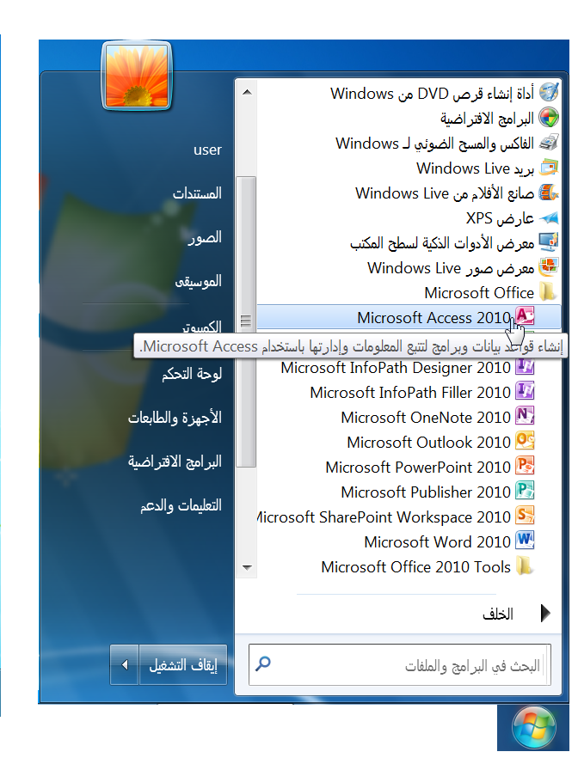
فتح وإغلاق برنامج الأكسس
لبدء تشغيل مايكروسوفت أكسس 2010 قم بالنقر على ابدأ ← كافة البرامج ← مايكروسوفت أوفيس ← مايكروسوفت أكسس

Slide 8
الدرس 1-2: اساسيات الواجهة
صُممت واجهه أكسس 2010 لإمكانية فتحها والوصول إليها بأسرع وقت ممكن. ونمضي في هذا الدرس إلى الأجزاء المختلفة للواجهة وسنستعرض كيفية عمل كل واحد منها. وهنالك الكثير من المواد للتعلم في هذا الدرس لكننا سنستعرض كل مكون بتفصيل أكثر من خلال محتوى وتدريبات هذا الدليل.

Slide 9
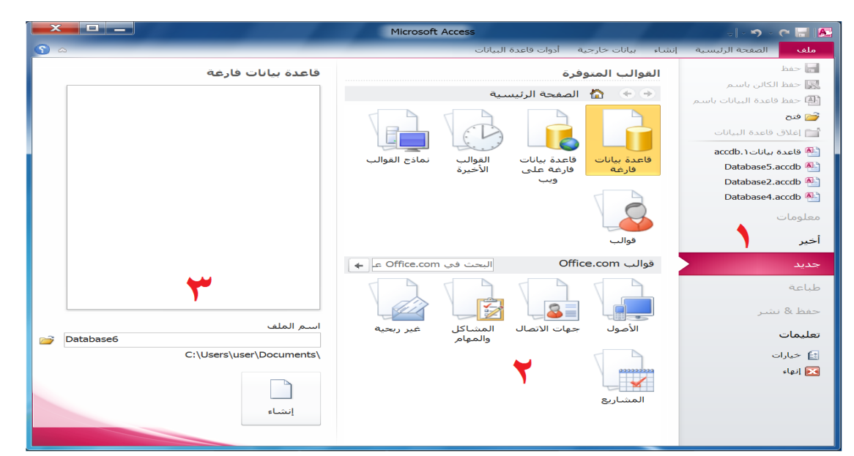
فهم طريقة عرض Backstage (قائمة الملف)
عند فتح برنامج أكسس لأول مرة، تفتح قائمة الملف تلقائياً وتظهر طريقة عرض الملف Backstage. ومن هنا، يمكنك اختيار قاعدة بيانات إما للعمل بها أو لعرض الخصائص المتعلقة بقاعدة البيانات المفتوحة الحالية:

Slide 10
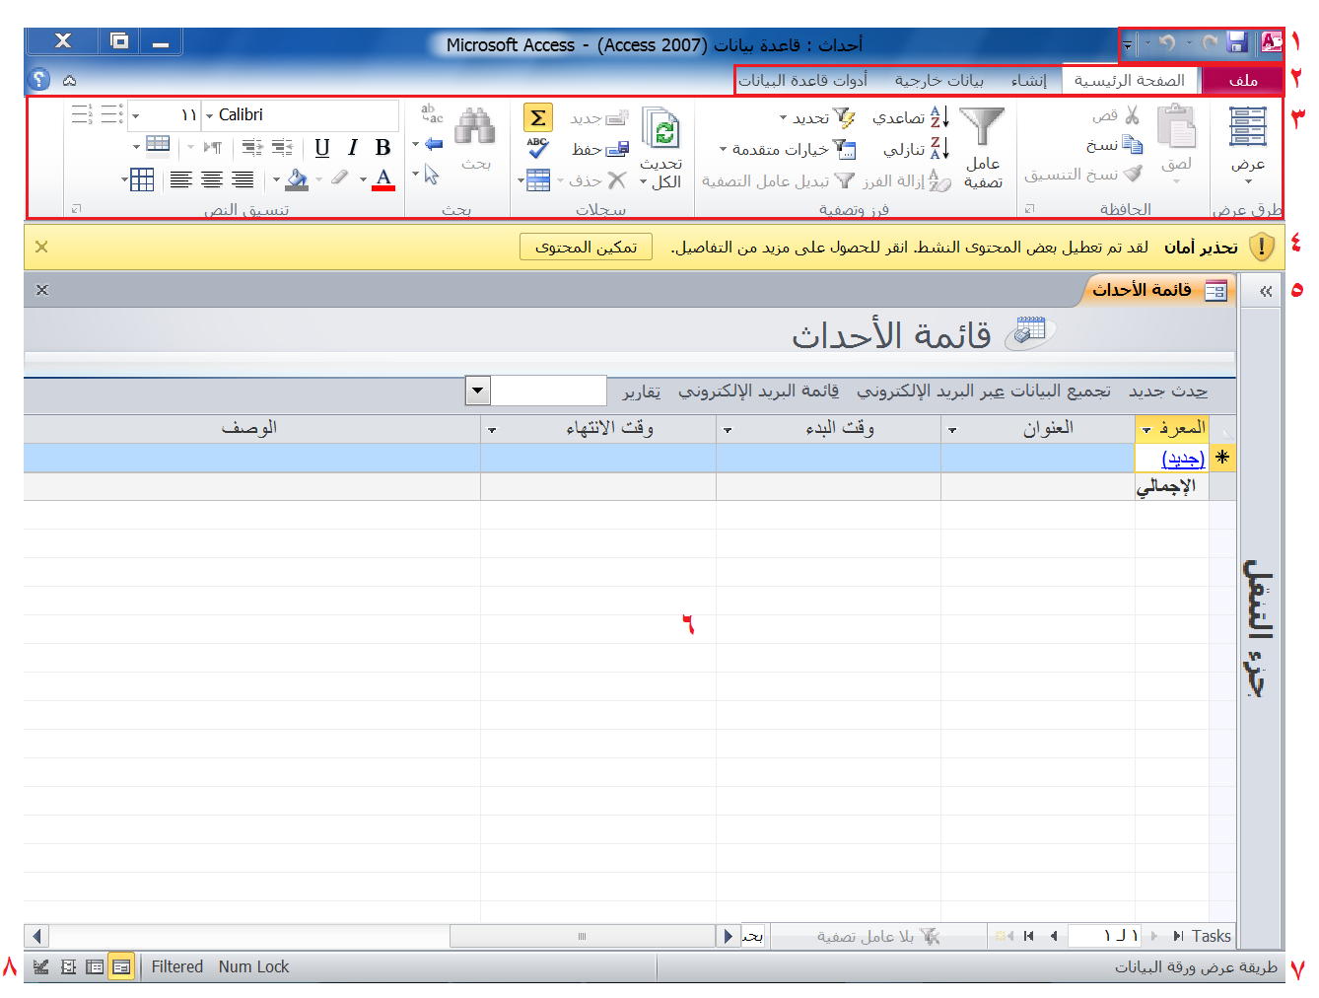
نظرة عامة للواجهة
عند فتح ملف قاعدة البيانات، مثل قالب أحداث الذي رأيته سابقاً، تظهر لك الصورة التالية:

Slide 11
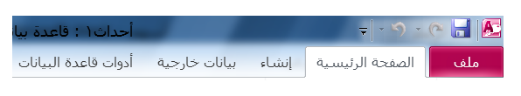
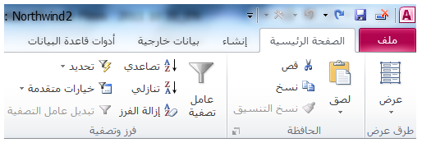
إستخدام علامات التبويب القياسية
كما نعلم بأن برنامج أكسس 2010 يستخدم التبويبات بدلاً من القوائم والقوائم الفرعية التقليدية. حيث تَظهر ميزات برنامج إكسل من خلال أربع تبويبات عند فتح برنامج أكسس 2010 وهي "ملف" و"الصفحة الرئيسية" و"إنشاء" و"بيانات خارجية" و"أدوات قاعدة البيانات":
إستعرض عرض تبويبة "الصفحة الرئيسية" والتي تحتوي على معظم الأوامر الأكثر استخداما:

Slide 12
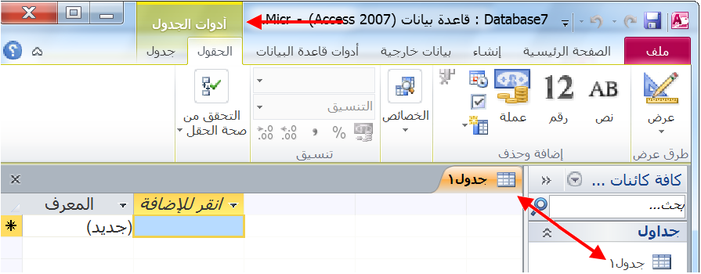
استخدام التبويبات السياقية
أحيانا، تلاحظ ظهور بعض التبويبات واختفائها عند العمل مع كائنات مختلفة في برنامج أكسس. وتسمى هذه التبويبات تبويبات سياقية لأنها لا تظهر إلا عند العمل في إطار كائن مُحدّد.

Slide 13
الدرس 1-3: أمان قاعدة البيانات
يُعد أمان الكمبيوتر بجميع أنواعه والمشتمل على قواعد البيانات، أحد أكثر المواضيع إلحاحا اليوم في العالم. أصبحت القصص المتعلقة بتهديدات الإنترنت وسرقة الهوية والاحتيال وأعطال أمان الكمبيوتر عناوين الأخبار في كثير من الأحيان والمغذي العام لأفلام هوليوود التي حققت أعلى مبيعات في شباك التذاكر. وبما أنه لا تؤثر العديد من قضايا الأمان بشكل كبير على المستخدم الفردي، إلا أنه من المهم أن نفهم كيفية حماية المعلومات. حيث سنستعرض في هذا الدرس بعض التحذيرات التي قد تواجهها عند العمل مع برنامج أكسس والتي تساعدك على حماية معلوماتك.

Slide 14
تحذيرات قد تلاحظها عند فتح قاعدة البيانات
تواجه على الأرجح عند فتح قواعد البيانات من موقع غير معروف أو عند فتح قاعدة بيانات تستخدم تستخدم نوعاً ما لوحدات الماكرو أو غيرها من الإجراءات الخاصة تحذير من نوع ما في شريط الرسائل. على سبيل المثال، يظهر هذا التحذير عند فتح عينة قاعدة البيانات Northwind:

Slide 15
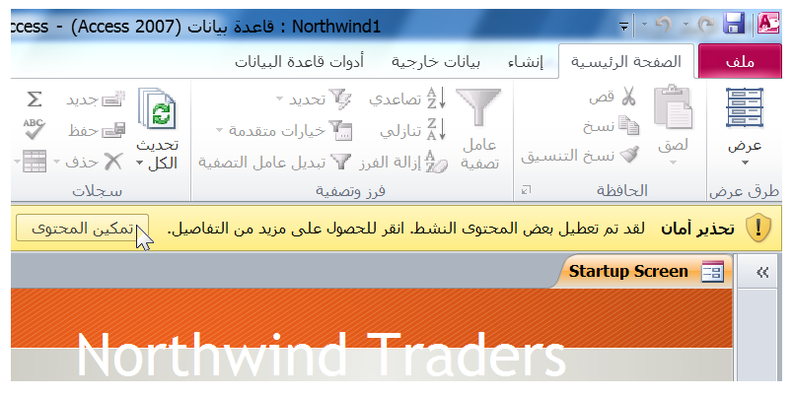
تمكين المحتوى
إن كنت متأكداً من أن ملف قاعدة البيانات الذي تقوم بفتحه آمن أو أنك تثق في الشخص الذي أرسل الملف اضغط على زر تمكين المحتوى في شريط الرسائل. وبالاعتماد على طبيعة المحتوى يؤدي الضغط على هذا الزر الى حدوث أمور مختلفة.
فعلى سبيل المثال، إن قمت بفتح مثال جديد لقاعدة بيانات Northwind Traders (نورث ويند التجارية)، عندها تلاحظ ظهور شريط الرسائل. ولغرض الاستخدام الكامل قاعدة البيانات تلك، اضغط على تمكين المحتوى. (ولفتح مثال جديد لعينة قاعدة البيانات هذه، اضغط على التالي: ملف ← جديد ← نماذج القوالب ← اضغط على قالب Northwind ← إنشاء).

Slide 16
حول التواقيع الرقمية
تؤدي التواقيع الرقمية نفس غرض التواقيع الخطية أو الشهادة المعتمدة البارزة الختم: التي تحدد هوية شخص ما أو تحدد هوية شيء ما، حيث أنه لا يوجد توقيعين متشابهين بالضبط لفردين مختلفين. فالأمر ذاته بالنسبة للتواقيع الرقمية. مع أن موضوع تطبيق التوقيع الرقمي خارج نطاق هذا الدليل، إلا أن المبدأ بسيط للغاية.

Slide 17
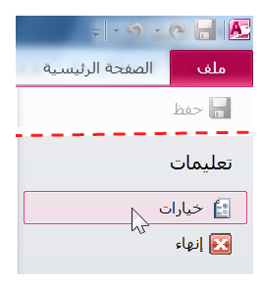
فتح مركز التوثيق
يمكن الوصول إلى جميع ميزات الأمان والخيارات التي ذكرناها عبر مركز التوثيق. ولفتح مركز التوثيق، اضغط على ملف ← خيارات:

Slide 18
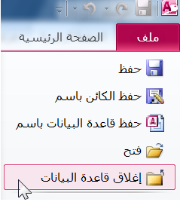
تعيين كلمة مرور لقاعدة بياناتك
ويمكنك إستخدام أحد أبسط الوسائل لحماية قاعدة البيانات وذلك باستخدام كلمة مرور. ومن أجل تعيين كلمة مرور، يجب فتح الملف بإستخدام فتح خاص. مما يعني، أنه يجب فتح الملف بحيث تكون وحدك تمتلك الوصول إليه في هذا الوقت ولا يمكن لغيرك من فتحها أو عمل أي تغييرات عليها عن بعد. ولإجراء ذلك، أغلق جميع قواعد البيانات المفتوحة من خلال النقر على ملف ← إغلاق قاعدة البيانات:

Slide 19
الدرس 1-4: الحصول على التعليمات
حالما تصبح معتاداً أكثر على استخدام برنامج أكسس، فمن المرجح أنه يكون لديك سؤال محدد حول ميزة أو كيفية عمل شيء ما. وتتناسب جميع البرامج التي تتضمنها مجموعة أوفيس 2010 إستخدام واسع لوظائف Office.com بهدف تقديم معلومات التعليمات الأكثر تحديثاً. وإن لم يستطع جهاز الكمبيوتر الوصول إلى الإنترنت، فلا حاجة للقلق – هنالك ملف التعليمات لبرنامج الأكسس دون الاتصال بالإنترنت. التعليمات متوفرة في أي وقت مع برنامج أكسس، لذا دعنا نستعرض كيفية الاستفادة من ملف التعليمات.

Slide 20
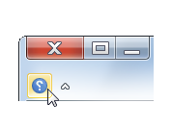
فتح ملف التعليمات
تُعد التعليمات متاحة في أي وقت من خلال النقر على زر تعليمات أسفل زر إغلاق أو من خلال الضغط على مفتاح F1 على لوحة المفاتيح:

Slide 21
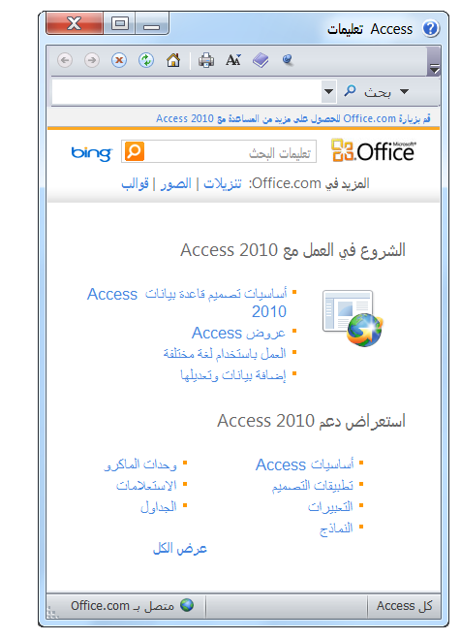
نظرة عامة على ملف التعليمات
يشبه ملف التعليمات في تصميمه برنامج تصفح الانترنت. إذ يحتوي على ازرار التنقل للتصفح عبر صفحات التعليمات المختلفة. وشريط البحث الذي يتيح لك التصفح عن كلمه مُحدّده أو جملة، ومنطقة العرض التي تتيح لك رؤية ملف التعليمات الفعلية:

Slide 22
تعليمات عبر الانترنت وبدون الإتصال بالإنترنت
يتيح برنامج أكسس نموذجين للتعليمات: تعليمات عبر الإنترنت وتعليمات بدون الاتصال بالإنترنت. وكما يرتبط ملف التعليمات عبر الإنترنت بـ Office.com للحصول على أحد مواضيع التعليمات. وتُستخدم التعليمات بدون الاتصال بالإنترنت معلومات التعليمات المخزنة على جهاز الكمبيوتر المستخدم. وقد لا تكون دائمة التحديث، ولكنها متوفرة حتى وإن كان Office.com غير متوفر أو لعدم وجود صلاحية الوصول إلى الإنترنت. ومتى أصبح محتملاً، يُحاول برنامج أكسس إستخدام التعليمات عبر الإنترنت.

Slide 23
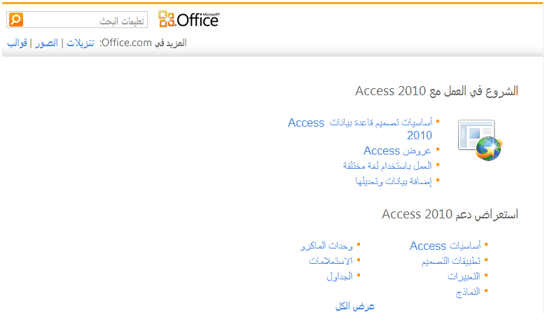
البحث عن التعليمات
تتوفر هناك ثلاثة طرق رئيسيه للحصول على مزيد من التعليمات باستخدام ملف التعليمات: إستعراض دعم حول موضوع، وبإستخدام جدول المحتويات، والبحث في المستند على الكلمات الرئيسية.
عند فتح التعليمات، يحتوي الجزء الرئيسي لصفحة البداية على قائمة بكافة مواضيع التعليمات الرئيسية:

Slide 24
القسم 2: الواجهة الجديدة
في هذا القسم سنتعرف على كيفية:
استخدام الأوامر في شريط أدوات الوصول السريع.
تخصيص الأوامر في شريط أدوات الوصول السريع.
التعرف على التبويبات والمجموعات وأزرار الخيار والأوامر وواجهة الشريط.
فتح مربع الحوار الإضافي.
استخدام قائمة الملف (Backstage).
تصغير أوامر الشريط.

Slide 25
الدرس 2-1: شريط أدوات الوصول السريع
لم تعُد تعتمد واجهة مستخدم أكسس على أشرطة الأدوات والقوائم المتعددة؛ ولكنه استعاض عنها باستخدام واجهة تبويبات أوضح وأكثر سهولة. ويعد شريط أدوات الوصول السريع (شريط أدوات الوصول السريع القصير) العنصر الأهم في الواجهة. حيث أن هذا الشريط قابل للتعديل ويتيح الوصول إلى المميزات التي تعتمد عليها بصورة كبيرة.
وفي هذا الدرس سوف تتعرف على كل ما يخص شريط أدوات الوصول السريع، حيث نتعرف على الأزرار الافتراضية وكيفية إضافة أو إزالة الأزرار وكيفية تخصيص شريط الأدوات.

Slide 26

أوامر شريط أدوات الوصول السريع الافتراضي
يقع شريط أدوات الوصول السريع في الزاوية العلوي اليمنى من الشاشة:

Slide 27
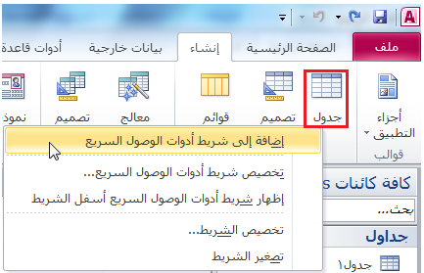
إضافة الأوامر
إن أردت تخصيص شريط أدوات الوصول السريع، فربما يمكنك إضافة الأوامر المتاحة على الشريط مثل تنسيق الأرقام أو أوامر البيانات الخارجية. ولإضافة أمر الى شريط أدوات الوصول السريع، أنقر بالزر الأيمن على الأمر في الشريط ثم انقر إضافة الى شريط أدوات الوصول السريع.

Slide 28
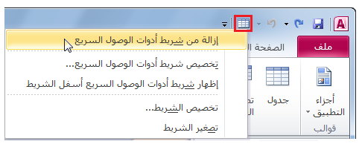
إزالة الاوامر
لإزالة الأوامر من شريط أدوات الوصول السريع، أنقر بالزر الأيمن على أي أمر وأنقر إزالة من شريط أدوات الوصول السريع:

Slide 29
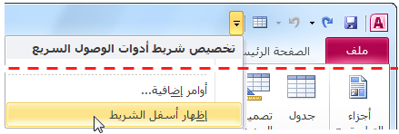
تخصيص شريط الأدوات
يعتبر شريط أدوات الوصول السريع قابل للتخصيص بالكامل 100%. حيث يمكن إعادة تعيين موقعه أو إضافة أي أمر تريده أو إزالة جميع الأوامر .
ومن أجل نقل شريط أدوات الوصول السريع، أنقر على سهم الاسدال الى اليسار من شريط الأدوات وأنقر على إظهار أسفل الشريط:

Slide 30
الدرس 2-2: أساسيات التبويبات
صممت مزايا برنامج أكسس 2010 بنظام تحكم بديهي للتبويية لمساعدة المستخدمين الجدد للنهوض والعمل بأسرع ما يمكن. حيث تحتوي كل تبويبة على مجموعة مُعينة من الأوامر ذات العلاقة فقط بتلك التبويبة. في هذا الدرس، سوف نتعلم كيفية عمل التبويبات.
وكذلك سوف نستعرض قائمة ملف، وهي ميزة جديدة لبرنامج أكسس 2010، والتي تعرض قائمة (ملف) Backstage. حيث يمكنك بهذا العرض إدارة الإعدادات التي تتحكم بالملف ذاته، بدلاً من العناصر ضمن الملف

Slide 31
حول التبويبات
يوجد هنالك نوعين من التبويبات: تبويبة الأوامر والتبويبة السياقية. تكون التبويبات العامة و(الأوامر المتماثلة) دائما مرئية عند إظهارك ملف قاعدة البيانات:

Slide 32
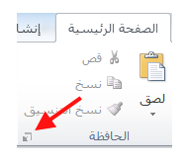
فتح مربعات حوار إضافية
يظهر أحيانا زر خيار صغير بجانب اسم مجموعة الشريط:
انقر على هذه الأيقونة لفتح مربع حوار جديد أو جزء المهام التي تحتوي على العديد من الوظائف المتقدمة بدلاً من تلك المُقدمة في الشريط. وكما في المثال المبين أعلاه، يفتح زر خيار "حافظة" جزء الحافظة في الجزء الأيمن من شاشة أكسس.

Slide 33
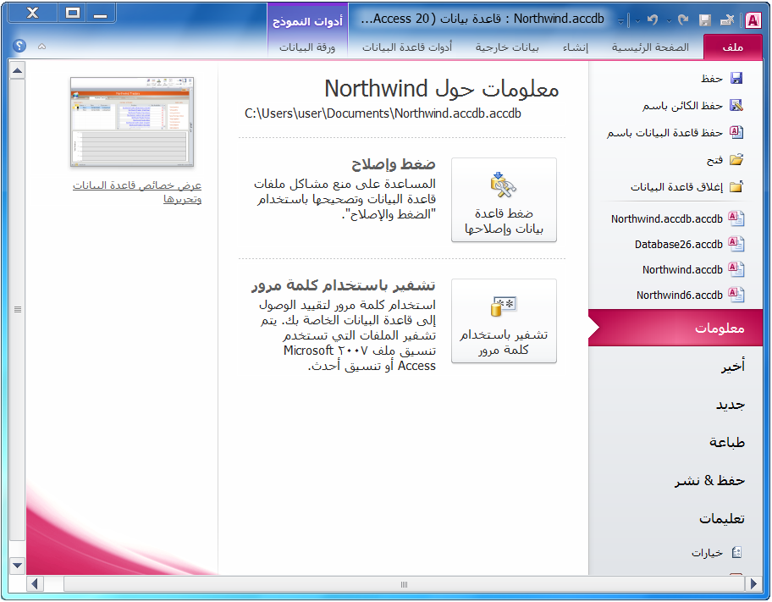
استخدام قائمة ملف (Backstage)
بمجرد النقر على تبويبة ملف. تفتح قائمة عرض (Backstage) (قائمة ملف):

Slide 34
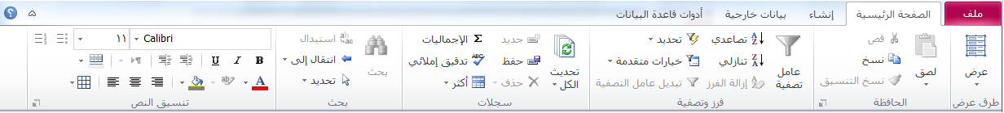
الدرس 2-3 تبويبة الصفحة الرئيسية
في هذا الدرس وما يليه، سوف نستعرض تفاصيل كل تبويبة، بدءاً مع الصفحة الرئيسية . تحتوي الصفحة الرئيسية على الأوامر المتوفرة الأكثر استخداماً عند العمل مع برنامج أكسس. تذكر أن هذه نظرة عامة فقط؛ فلا تقلق إن لم تدرك كل شيء في الوقت الحالي! فكلما تقدمنا أكثر في هذا الدليل، سوف تتاح الفرصة للاستعراض أكثر حول تلك الأوامر.

Slide 35
أوامر العرض
أنقر أمر عرض للتنقل عبر طرق العرض المختلفة لكل كائن. تختلف أنواع طرق العرض المتوفرة بالاعتماد على الكائن المفتوح حالياً.
يمكنك كذلك النقر على السهم الصغير الظاهر في الأسفل تحت كلمة عرض لرؤية جميع وجهات العرض المتوفرة:
طريقة عرض الجداول | طريقة عرض الاستعلامات | طريقة عرض النماذج | طريقة عرض التقارير

Slide 36
أوامر الحافظة
تُعد الحافظة جزء هام من الذاكرة المُعدة لتخزين كائن في الذاكرة المؤقتة لغاية إما لصقها في مكان ما أو إستبدالها عندما يدخل عنصر جديد في الذاكرة، عادة يحتفظ الكمبيوتر بعنصر واحد في وقت واحد في الحافظة. تتسع حافظة أوفيس بالكامل الى 24 كائن: إما نصوص أو جداول بيانات أو صور أو غير ذلك. تُخزن العناصر في الحافظة إما عن طريق تحديد نص أو كائن ومن ثم الضغط علىCtrl+C (نسخ) أو Ctrl+X (قص) من على لوحة المفاتيح. حيث يلصق أمر Ctrl + V الكائن في موقع جديد.

Slide 37
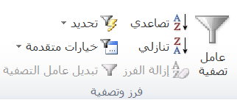
أوامر الفرز والتصفية
تمكنك أوامر فرز وتصفية من فرز سجلات قاعدة البيانات وفقاً لبعض المعايير. حيث تُحلل أوامر التصفية البيانات الموجودة وتمكنك من إظهار أو إخفاء أجزاء معينة من البيانات.

Slide 38
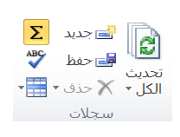
أوامر السجلات
يتعامل قسم السجلات لتبويب الصفحة الرئيسية مع إدارة البيانات الأساسية، وبالتحديد، مع بيانات الجداول:

Slide 39
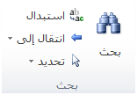
أوامر بحث
عندما يزداد حجم قاعدة البيانات بصورة كبيرة، تُصبح عملية إيجاد قيمة معينة بالطريقة اليدوية غير مجدية. ولذلك قام برنامج أكسس بتوظيف أمر "بحث" لتحديد البيانات المخفية.

Slide 40
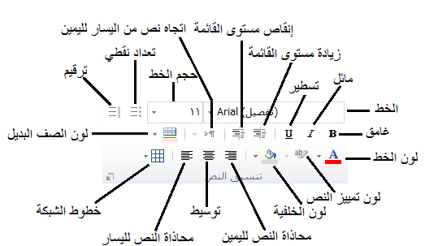
أوامر تنسيق النص
تحتوي مجموعة تنسيق نص لتبويبة الصفحة الرئيسية على جميع الأوامر التي تحتاجها لتعديل الخط:

Slide 41
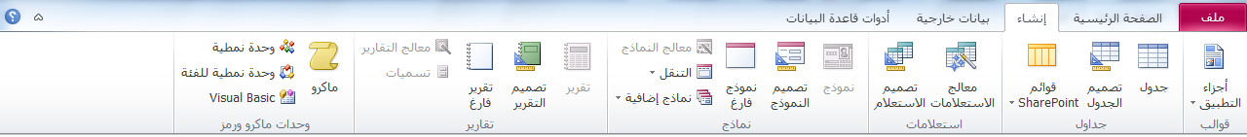
الدرس 2-4: تبويبة إنشاء
للقيام بأي أمر مع قاعدة البيانات، وبالتحديد قاعدة بيانات فارغة، أنت بحاجة لمعرفة كيفية إنشاء جداول وإستعلامات ونماذج وتقارير. تبرز تبويبة إنشاء تلك الأوامر وبالإضافة إلى تلك التي تتعامل مع وحدات ماكرو ورمز.

Slide 42
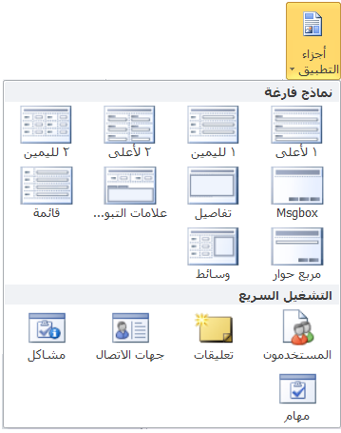
أوامر القوالب
يحتوي أمر أجزاء التطبيق على عدد من نماذج التنسيق المنسقة مسبقاً لتساعد في بدء إستخدام أنواع مختلفة من النماذج. وتساعد أوامر التشغيل السريع كذلك في إنشاء علاقات بين الجداول الموجودة في قاعدة البيانات وأي جدول تشغيل سريع مُضاف:

Slide 43
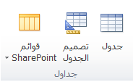
أوامر الجداول
تُعد الجداول الكائنات الرئيسية المستخدمة في قاعدة البيانات. (دون الجداول وبالتالي بدون بيانات فلن يكون لديك قاعدة بيانات كبيرة)! تعلمنا في القسم 1 بأن الجدول يحتوي على سجل أو العديد من السجلات (أو صفوف من البيانات) ويحتوي السجل على حقل أو العديد من الحقول. لذلك، استخدم هذا القسم من التبويبة لإنشاء الجداول المطلوبة لتخزين بيانات قاعدة البيانات.

Slide 44
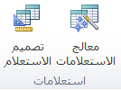
أوامر الاستعلامات
تُعد الاستعلامات طريقة لتوجيه سؤال إلى قاعدة البيانات واستخراج معلومات بالاستناد على معايير معينة. وسوف نناقش أساسيات الاستعلامات بتفصيل أكثر لاحقاً:

Slide 45
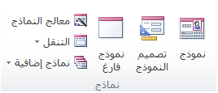
أوامر النماذج
تُعد النماذج طريقة إدخال أو عرض للبيانات في الجدول لسجل واحد في الوقت الواحد. كما إنها تُستخدم مثل لوحات المعلومات أو أداة تنقّل مشابهة لصفحة ويب. كما يمكن استخدام النماذج لفتح نماذج أخرى وتشغيل الاستعلامات وعرض بيانات التقرير، وأكثر من ذلك تبعاً للحالة.

Slide 46
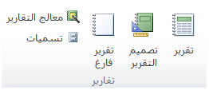
أوامر التقارير
تُستخدم التقارير مبدئياً لتلخيص البيانات المسترجعة بواسطة استعلام أو الموجودة في جدول. ويمكن كذلك استخدام التقارير لإنشاء جدول كامل المحتويات وملائم للطباعة.

Slide 47
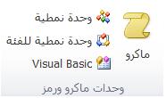
أوامر الماكرو والرمز
خُصصت الماكرو والرمز لبناء الاستعلامات ووحدات الماكرو:

Slide 48
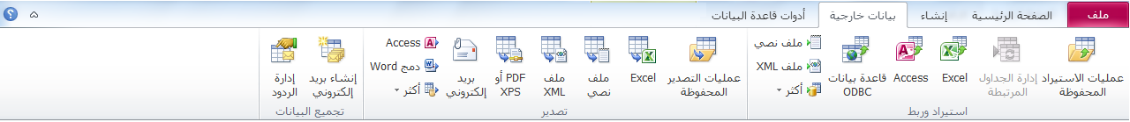
الدرس 2-5: تبويبة البيانات الخارجية
إذا كنت بدأت للتو باستخدام برنامج أكسس فهناك إحتمالية لغالبية قواعد البيانات التي سوف تستخدمها أن تكون متوفرة على جهاز الكمبيوتر. ربما، تقوم بإدخال معظم البيانات بشكل يدوي. يعد هذا جيداً لقاعدة البيانات الصغيرة ، ولكن يُقدّم برنامج أكسس إمكانية استيراد البيانات تقريباً من أي مصدر ومن مجموعة واسعة من البرامج. سوف نتعلم في هذا الدرس أكثر قليلاً عن تبويبة البيانات الخارجية.

Slide 49
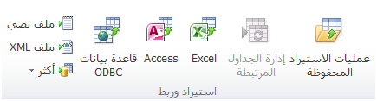
أوامر استيراد وربط
يتيح قسم الاستيراد إمكانية جلب البيانات من العديد من المصادر المختلفة، بما في ذلك برامج مايكروسوفت أوفيس الأخرى.

Slide 50
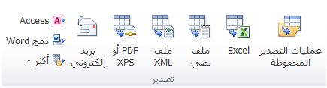
أوامر تصدير
بالإضافة إلى قدرة برنامج أكسس على استيراد البيانات من عدد من المصادر، كذلك لديه القدرة على تصدير البيانات إلى عدة مصادر.

Slide 51
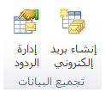
أوامر تجميع البيانات
أحد الخدمات العديدة الملائمة لتجميع البيانات والمتاحة في برنامج أكسس تجدها في مجموعة تجميع البيانات. وبما أن إستخدام تلك الأوامر خارج نطاق هذا الدليل، فوظيفتها بالتحديد جديرة بالذكر.

Slide 52
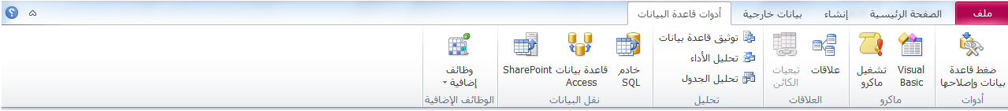
الدرس 2-6: تبويبة أدوات قاعدة البيانات
تُعد تبويبة أدوات قاعدة البيانات التبويبة الأخيرة في تبويبات الأوامر الأساسية الأربع. وتحتوي على معظم الأوامر المتقدمة والأساسية المُستخدمة في قاعدة البيانات التي تم إنشاؤها. وسوف نستعرض أساسيات وظيفة هذه التبويبة في هذا الدرس.

Slide 53

أوامر الأدوات
يعمل أمر ضغط قاعدة البيانات وإصلاحها على ضغط حجم قاعدة البيانات لجعلها سهلة الإستخدام معها وسهلة لإعطائها للآخرين. ويؤدي أيضاً إلى فحص قاعدة البيانات لأي مشاكل محتملة وإقتراح خيارات إصلاحها:

Slide 54
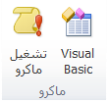
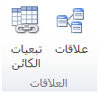
أوامر ماكرو
تُعد وحدات الماكرو، كما تعلم، وحدات رمز أنشأها مستخدم والتي هي مستخدمة لأتمتة المهام المتكررة التي قد تُنفذ بقاعدة البيانات. استخدام تلك الأوامر لفتح محرر Visual Basic (يُستخدم لضبط وحدات الماكرو جيداً) أو تحديدها لتشغيل ماكرو.
أوامر العلاقات
تُحدد العلاقات قاعدة البيانات. وكما أوضحنا سابقاً، يتم بناء قاعدة البيانات من جدول أو مجموعة من جداول المعلومات. ولكن، تكمن القوة الحقيقية لقاعدة البيانات في الطريقة التي ترتبط بها الجداول مع بعضها البعض. حيث تمكنك تلك الأوامر من تحديد وإدارة العلاقات في قاعدة البيانات:

Slide 55
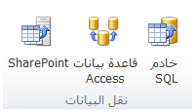
أوامر نقل البيانات
يُستخدم قسم نقل البيانات من التبويبة لأداء مقياس كبير من نقل وفرز العمليات إلى قاعدة البيانات. وهي خارج نطاق هذا الدليل وأيضاً يجب أن يقوم بأدائها وتنفيذها المتخصصين في تقنية المعلومات.

Slide 56

أوامر الوظائف الإضافية
تُعد الوظائف الإضافية برامج مُعدة من جهات أخرى التي تضيف وظائف إضافية لقاعدة البيانات أو تعمل على تقديم أدوات يمكن استخدامها أثناء بناء قاعدة البيانات. أنقر ذلك الأمر لفتح مدير الوظائف الإضافية.

Slide 57
القسم 3: إنشاء قاعدة بيانات
في هذا القسم سوف تتعلم كيفية:
تخطيط أساسيات قاعدة البيانات
إنشاء قاعدة بيانات فارغة جديدة
إنشاء قاعدة بيانات من قالب
فتح وعرض كائنات قاعدة البيانات
تنصيب جزء التنقل
التنقل في أنحاء قاعدة البيانات
إضافة وتحرير وحذف السجلات
طباعة السجلات

Slide 58
القسم 3: إنشاء قاعدة بيانات
إنشاء جدول فارغ جديد
إضافة وتحرير مكونات جدول
إضافة بيانات إلى جدول
تنسيق حقول جدول
تكبير وتصغير الكائنات المختلفة لقاعدة البيانات
تحديد المكونات المختلفة لقاعدة البيانات
قص ونسخ ولصق المعلومات
استخدام نسق التنسيق
استخدام تراجع وإعادة
تدقيق إملائي

Slide 59
الدرس 3-1: الخطوات الأولى
تخطيط قاعدة البيانات
قبل البدء باستخدام برنامج أكسس لإنشاء قاعدة بيانات، خذ الوقت للإجابة بشكل مناسب على تلك الأسئلة. سوف نقوم بالإجابة من وجهة نظر (بوجز رابيت):
لماذا تحتاج لقاعدة البيانات؟ أريد أن أتعقب النفقات المصروفة من قبل الجميع في الشركة، بما في ذلك أنا شخصياً.
من سوف يستخدم قاعدة البيانات؟ أي موظف في شركة (وارنر كزينز) لديه صلاحية الوصول إلى قاعدة البيانات.
ما نوع البيانات المراد استخراجها من قاعدة البيانات؟ النفقات الإجمالية للشركة والنفقات الإجمالية المصروفة من قبل كل موظف والنفقات المصروفة من قبل الفئة.

Slide 60
الدرس 3-1: الخطوات الأولى
وحال الإجابة على تلك الأسئلة، يأتي وقت اتخاذ قرار حول تصميم جداول قاعدة البيانات:
ما نوع الحقول التي تحتاجها؟ وهذا يعني، ما نوع البيانات التي تريد تخزينها بالواقع في قاعدة البيانات؟
ما هي أنواع البيانات التي قد تتطلبها الحقول؟ في العادة، أنواع البيانات إما أن تكون نص أو أرقام.
ما الحقول التي تعمل في أي جدول وإجراء التحديدات الضرورية؟ يجب عليك تجنب إضافة المزيد من البيانات غير الضرورية لقاعدة البيانات.

Slide 61
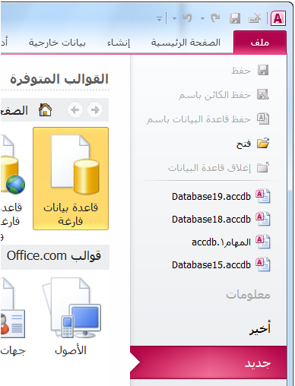
إنشاء قاعدة بيانات فارغة
مع أن برنامج أكسس يحتوي على عدد قوالب مبنية مسبقاً، فمن السهل إنشاء قاعدة بيانات من البداية. افتح أكسس أو أنقر ملف ← جديد. اختر قالب قاعدة بيانات فارغة:

Slide 62
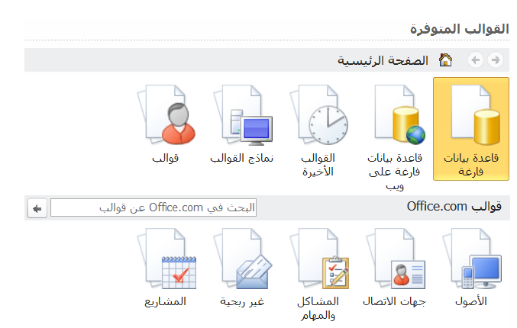
إنشاء قاعدة بيانات من القالب
عند فتح برنامج أكسس أو النقر على ملف ← جديد، تظهر قائمة القوالب المتوفرة (المثبتة أصلاً عند تثبيت برنامج أكسس) ورابط استعراض قوالب Office.com. يمكنك تصفح تلك القوالب مثلما تتصفح محتويات جهاز الكمبيوتر.
قم بالنقر المزدوج على الفئات ثم أنقر على قالب لإظهار التفاصيل واستخدم سهم السابق والأمام (يمين ويسار) لتتبع خطواتك. أنقر زر الصفحة الرئيسية للعودة الى جزء القوالب الرئيسة:

Slide 63
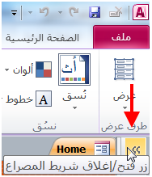
إستخدام كائنات قاعدة البيانات
يُعد كائن قاعدة البيانات جزء منفرد من قاعدة البيانات ويمكن استخدامه لوحده. ولقد تطرقنا بشكل مختصر حول الكائنات الرئيسية والتي هي: الجداول والاستعلامات والأشكال والتقارير ووحدات ماكرو.
يستخدم جزء التنقل للتحكم واستخدام الكائنات في قاعدة بيانات أكسس. وللبدء إضغط على زر فتح/إغلاق شريط المصراع لتوسيع جزء التنقل.

Slide 64
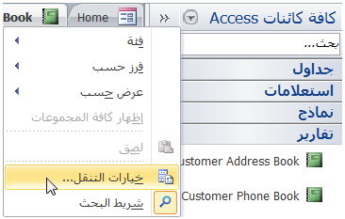
اعداد خيارات التنقل
يمنحك برنامج أكسس القدرة الكاملة على تخصيص جزء التنقل. ولإعداد خيارات التنقل، قم بنقر الزر الأيمن أعلى جزء التنقل وأنقر خيارات التنقل:

Slide 65
الدرس 3-2: عن السجلات
بما أننا قد قطعنا شوطاً طويلاً في إستعراض برنامج أكسس. فمن الآن، ينبغي عليك التعامل مع أساسيات التنقل في الواجهة وإستخدام جزء التنقل بشكل مريح. ففي هذا الدرس، سوف نتعرف على الأدوات الأساسية لقواعد البيانات – السجلات التي تخزن البيانات.

Slide 66
ما هو السجل؟
لقد حددنا السجل في القسم الأول على أنه مجموعة حقول مُجمعة. وبشكل رسمي أكثر، يُعرف السجل على أنه حقل أو العديد من حقول البيانات التي تنشأ قيد واحد في جدول. وكما تعلمنا، ينبغي أن يحتوي كل سجل على مفتاح أساسي، أي أن بعض المعرفات الفريدة التي يتم تحديدها هي عبارة عن جزء يتميز عن غيره من كل سجل في الجدول.

Slide 67
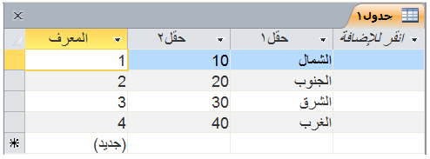
إرشادات التنقل
تخيل بأنك تعمل على هذا الجدول البسيط لعرض ورقة البيانات التالية:

Slide 68
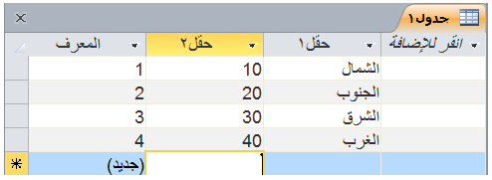
إضافة سجلات
هناك بعض الطرق المختلفة لإنشاء سجل جديد. حاول استخدامها جميعها. وبالاعتماد على مستوى خبرتك باستخدام الكمبيوتر، من المحتمل أن تجد طريقة أسهل لاستخدامها.
لنبدأ بالعمل مباشرة على الجدول. انتقل إلى أسفل الجدول. أنقر داخل الصف (جديد) واضغط على مفتاح Enter. سوف يتحرك الحقل المُحدّد تلقائياً إلى الحقل الأول في الجدول، وبإمكانك الآن إدخال البيانات:

Slide 69
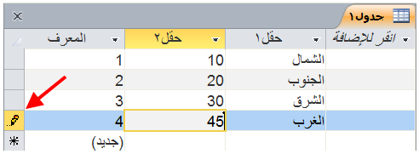
تحرير سجلات
إن قمت بعمل خاطىء أو كنت بحاجة لتغيير المعلومات في السجل يدوياً، ببساطة قم بفتح الجدول المتضمن على البيانات، وإنتقل إلى أو ابحث عن حقل البيانات الذي تريد تغييره، ومن ثم أنقر داخل الحقل وأدخل المعلومات الجديدة. وأنت تدخل البيانات في الجدول، تظهر أيقونة قلم رصاص صغير على يسار السجل الذي تقوم بتحريره:

Slide 70

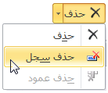
حذف السجلات
إن رغبت في حذف سجل واحد، أنقر أي من المربعات الرصاصية اللون الموجودة على يسار السجلات. حيث ذلك ما يحدد صف البيانات بالكامل:
أنقر سهم الاسدال بجانب أمر حذف في تبويبة الصفحة الرئيسية وأنقر أمر حذف سجل:

Slide 71
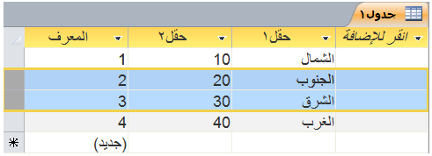
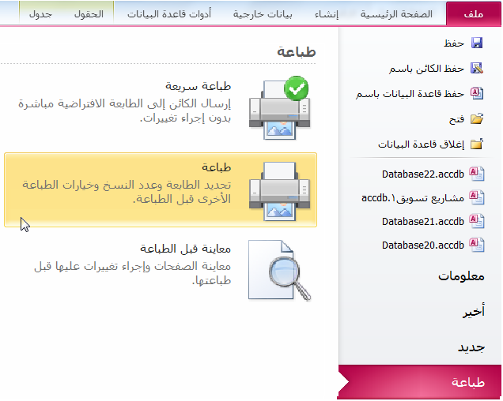
طباعة السجلات
يسمح لك برنامج أكسس بطباعة مجموعة مُحددة من السجلات. أولاً، حدد السجل/السجلات التي تريد أن تطبعها:
ثم، أنقر ملف ← طباعة ← طباعة:

Slide 72
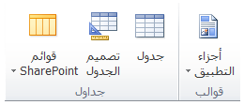
الدرس 3-3: انشاء جدول
انشاء جدول
يسمح لك برنامج أكسس بإنشاء جدول بعدة طرق مختلفة: إفتح جدول فارغ وأدخل القيم باستخدام قالب أو باستخدام عرض تصميم لبناء الجدول بشكل يدوي .
استخدم مجموعة القوالب والجداول من تبويب إنشاء لإنشاء جدول:

Slide 73
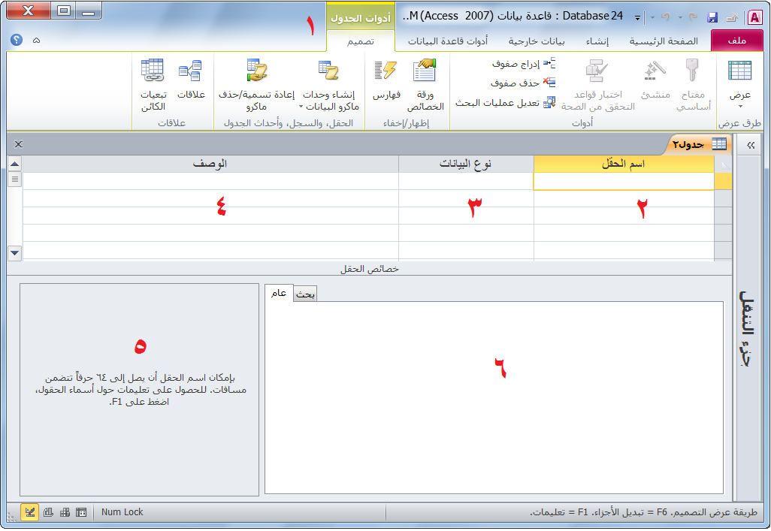
استخدام عرض التصميم
عند إنشاء جدول بطريقة عرض التصميم، سوف تلاحظ التالي:

Slide 74
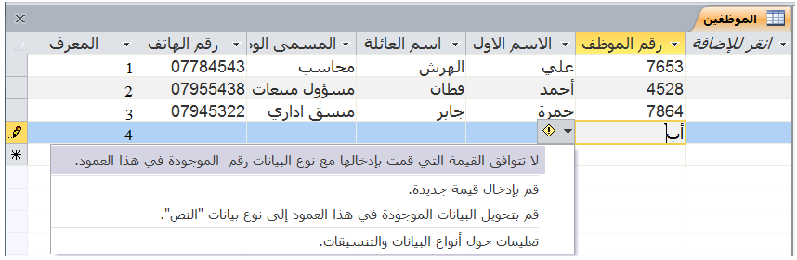
ادخال البيانات في الجدول
لإدخال البيانات بشكل يدوي، افتح جدول في عرض ورقة البيانات من خلال النقر المزدوج على اسمه في جزء التنقل. فإن أخطأت أثناء إدخال البيانات، مثل إدخال كلمة بطريق الخطأ في حقل الرقم، فسوف يقوم برنامج أكسس بتنبيهك فوراً برسالة يبين فيه الخطأ.
على سبيل المثال، تأمل جدول التالي لموظفي شركة وارنر كزينز، وخصوصاً نوع البيانات الرقمية لحقل رقم الموظف. فإن حاولت إدخال أحرف غير رقميه في هذا الحقل، فسوف تلاحظ التحذير التالي:

Slide 75


تنسيق الجدول
إدخال نص
إن نظرت في جدول بطريقة عرض ورقة البيانات،فإنه يكون بشكل افتراضي أنيق وبسيط، وبألوان بديلة لكل صف فتصبح القراءة سهلة للسجلات:
بإمكانك تعديل خلفية الألوان بالنقر على زر خيار تنسيق النص في تبويبة الصفحة الرئيسية:

Slide 76

الدرس 3-4: تنسيق نص
إستخدام مربع تكبير/تصغير
يعتبر مربع التكبير جزء خاص من أمر معاينة الطباعة. فتستخدم أداة تكبير وتصغير بسرعة كبيرة لمعاينة مظهر المستند قبل طباعته.

Slide 77

تحديد بيانات
بإمكانك تحديد حقل أو جميع الحقول المتجاورة وسجل أو جميع السجلات المتجاورة كدفعة واحدة. ولكي تُحدد جدول بأكمله من البيانات، افتح الجدول بطريقة عرض ورقة البيانات وأضغط على مفتاحي Ctrl + A. وكذلك، بإمكانك النقر على زر تحديد الجدول (الموجود في أعلى كل من الزاوية اليسرى أو عرض ورقة البيانات) لتنفيذ إجراء التحديد:

Slide 78

قص ونسخ ولصق
وبمجرد الانتهاء من تحديد البيانات التي ترغب فيها، عندها، يمكنك نسخ ولصق البيانات بسهولة في مكان آخر. ولكي ننسخ البيانات المُحددة من جدول، أنقر بالزر الأيمن على البيانات المُحددة وأنقر على زر نسخ، أنقر الصفحة الرئيسية ← نسخ أو قم بالضغط على المفتاحين Ctrl + C :

Slide 79

استخدام نسخ التنسيق
تُستخدم أداة "نسخ التنسيق" لنسخ تنسيق نمط أحد الكائنات و"طلاء" كائنات أخرى بنفس التنسيق. هذه الأداة مفيدة جداً في حالة إعادة تجديد شكل ومظهر قاعدة بيانات أو إن شعرت بحاجة تنفيذ العديد من التغييرات بسرعة كبيرة. ويظهر المثال التالي الاستخدام الأفضل لأداة "نسخ التنسيق". وفيما يلي، تفاصيل الموظف من قاعدة بيانات Northwind Traders:

Slide 80

استخدام تراجع وإعادة
يُستخدم كل من زر التراجع وزر الإعادة كوسيلة للتراجع أو إعادة التغييرات التي قمت بها لكائن. يمكنك مثل عمليات القص والنسخ والصق، تنفيذ أمر تراجع وإعادة في العديد من الحالات المختلفة باستخدام برنامج أكسس (والعديد من البرامج الأخرى). ولكلا الأمرين تراجع وإعادة، مثل، أوامر نسخ وقص ولصق، لديهما اختصاراتها الخاصة على لوحة المفاتيح، وهي: الضغط على مفتاحي Ctrl + Z والآخر الضغط على مفتاحي Ctrl + Y على التوالي.

Slide 81

تدقيق إملائي
قد تكون قاعدة البيانات بالاعتماد على البيانات مليئة بالكلمات التي قد يعتبرها المدقق الإملائي غير صحيحة، بما في ذلك الكلمات التي تأتي بشكل مختصر والكلمات المتضمنة على الأرقام والرموز (مثل، رموز المنتجات) وأسماء العلم. ومع ذلك، لا يزال يُقدم برنامج أكسس أداة التدقيق الإملائي التلقائية للتحقق من الأخطاء الإملائية للكلمات في الكائنات. على سبيل المثال، دعنا نعتبر بأن أخطأ إملائياً بكلمة Street:

Slide 82
القسم 4: القيام بمزيد من الأمور في قاعدة البيانات الخاصة بك
في هذا القسم سنتعلم كيفية القيام ب:
تحديد الاختلاف ما بين عناصر التحكم المُنضمة وغير المنضمة.
إنشاء نموذج أساسي
إنشاء نموذج باستخدام المعالج
تعديل نموذج في طريقة عرض التصميم
استخدام التبويبات السياقية لأدوات طريقة عرض تصميم النموذج
استخدام نماذج لعرض و/أو إدخال البيانات
إنشاء استعلام باستخدام المعالج
تعديل استعلام باستخدام طريقة عرض التصميم
استخدام التبويبة السياقية لأدوات تصميم الإستعلام
استخدام الاستعلامات لاستخراج المعلومات من بياناتك

Slide 83
القسم 4: القيام بمزيد من الأمور في قاعدة البيانات الخاصة بك
إنشاء تقرير باستخدام المعالج
تعديل تخطيط التقرير باستخدام طريقة عرض التصميم
استخدام التبويبات السياقية لأدوات تصميم تقرير
استخدام التقارير لعرض المعلومات
استخدام أمر البحث وأمر استبدال لتعقب المعلومات
فرز البيانات في نتائج جدول أو استعلام
استخدام التصفيات لتقليص أعداد النتائج الكبيرة لتقارير الإستعلام وبشكل سريع
استخدام طرق عرض الكائنات المختلفة
التنقل بين كائنات قاعدة البيانات المتعددة
اغلاق كائنات قاعدة البيانات المنفردة
طباعة كائنات قاعدة البيانات
استخدام مربع حوار طباعة
استخدام معاينة قبل الطباعة
معرفة الفرق بين الطباعة والتصدير

Slide 84
الدرس 4-1: إنشاء واستخدام النماذج
لقد قطعنا شوطا طويلا منذ الصفحة الأولى. والآن وقد أصبح لديك فهم أساسي لما تقوم به الأوامر المختلفة وفهم لكيفية تخصيص واجهة إستخدام معالج النصوص "وورد"، فقد حان الوقت لبدء الكتابة. سوف نقوم في هذا الدرس بالتعرف على الطرق المختلفة التي تستطيع من خلالها إنشاء مستند جديد

Slide 85

ما هو النموذج؟
يُعد النموذج ببساطة طريقة سهلة لإدخال البيانات في قاعدة البيانات أو عرض السجلات كلٍ على حده. حيث يحتوي النموذج على حقول تُمكنك من كتابة أو عرض المعلومات لكل حقل أو تخصيصها لتُنفذ مهمة مُعينة، مثل تشغيل استعلام أو ماكرو.
وقد استعرضنا أمثلة قليلة من النماذج خلال دراستنا لهذا الدليل، مثل تلك التي ظهرت في نموذج قاعدة بيانات Northwind Traders:

Slide 86

عناصر تحكم مُنضمّة وغير مُنضمّة
بإمكاننا تعريف عنصر التحكم (في سياق نموذج) مثل أي كائن مُتضمن في النموذج. فعلى سبيل المثال، تأمل في إطار تسجيل الدخول لقاعدة البيانات Northwind Traders:

Slide 87

إنشاء نموذج أساسي
تُعد عملية إنشاء نموذج باستخدام جدول موجود مسبقاً أمراً في غاية السهولة. افتح جدول في عرض ورقة البيانات ثم أنقر إنشاء ← نموذج:

Slide 88

إنشاء نموذج باستخدام المعالج
يمكنك باستخدام أحد مزايا برنامج أكسس وهو معالج النماذج تحديد شكل النموذج الذي تريده وما الجدول الذي ينبغي أن يستند عليه. ثم سيقوم برنامج أكسس بالأعمال الصعبة وينشأ نموذج قابل للاستخدام من خلال نقرات بسيطة على بعض الأوامر.
ولإنشاء نموذج باستخدام معالج النماذج، أنقر إنشاء ← معالج النماذج:

Slide 89

استخدام طريقة عرض التصميم لتعديل النموذج
يسمح لك عرض التصميم التحكم الكامل بالكيفية التي ينبغي أن يكون عليها النموذج. ولدخول عرض التصميم فوراً بعد استخدام معالج النماذج، تأكد من اختيار زر الخيار "تعديل تصميم النموذج" في الخطوة الأخيرة من المعالج:

Slide 90

حول التبويبات السياقية لأدوات تصميم النموذج
دعنا نتفحص المجموعات الموجودة في كل من التبويبات السياقية الثلاث، بدءاً من أدوات تصميم الجدول – تصميم:

Slide 91
إستخدام النماذج
للاستفادة من استخدام النموذج، افتح بالنقر المزدوج على اسم النموذج في جزء التنقل.
إن كنت تريد القيام بإستخذام النموذج لغايات إدخال البيانات في قاعدة البيانات، أنقر على زر الصفحة الرئيسية ← جديد أو أنقر على أمر تسجيل جديد في شريط الحالة. وأدخل البيانات في الحقول ومن ثم أنقر على أمر "جديد" مرة أخرى. وينتقل أي من حقول الترقيم التلقائي (عادة المفتاح الأساسي) إلى القيمة التالية.
إذا كان النموذج يستخدم لغايات عرض البيانات، فيتوجب عليك ملاحظة أزرار التنقل الموجودة أسفل إطار النموذج.

Slide 92
الدرس 4-2: إنشاء واستخدام الاستعلامات
الاستعلام عبارة عن سؤال يطرح على برنامج تحكم قاعدة بيانات حول ما تتضمنه البيانات. حيث يقوم الاستعلام بتحديد الحقول التي سوف يتم البحث فيها وأين يمكن العثور على تلك البيانات وما هي شروط البحث.

Slide 93

إنشاء استعلام باستخدام المعالج
حتى تتمكن بثقة أكبر من إنشاء الاستعلامات بنفسك، فإن أسهل طريقة هي استخدام معالج الاستعلامات. ومن أجل إنشاء استعلام باستخدام معالج الاستعلامات، أنقر على أمر معالج الاستعلامات في تبويبة إنشاء:

Slide 94

استخدام عرض التصميم لتعديل الاستعلام
وللوصول إلى طريقة عرض التصميم بعد استخدام معالج الاستعلامات، حدد زر الاختيار "تعديل تصميم الاستعلام"، المبين في الشكل التالي:

Slide 95

حول التبويبة السياقية لأدوات تصميم الاستعلام
تتضمن طريقة عرض تصميم الاستعلام أيضا على تبويبتها السياقية: أدوات استعلام - تصميم. ومع أن معظم الوظائف خارج نطاق هذا الدليل، لنلقي نظرة سريعة على وظائف الأوامر لكل مجموعة:

Slide 96

استخدام الاستعلامات
مع أنه يمكن أن تكون عملية تصميم الاستعلام شاقة جداً، إلا أنه يُعد تشغيل الاستعلام سهلاً للغاية. ولتنفيذ استعلام، قم بالنقر المزدوج فقط على اسم الاستعلام في جزء التنقل. فسيتم عرض النتائج في تبويبة جديدة بطريقة عرض ورقة البيانات:

Slide 97
الدرس 4-3: إنشاء واستخدام التقارير
ما هو التقرير؟
إن التقرير عبارة عن طريقة رسمية لعرض البيانات في قاعدة البيانات. حيث يمكن أن يأتي مصدر البيانات لتقرير من جدول أو من البيانات التي يستردها استعلام. يمكن تخصيص التقارير بشكل كامل، مثل النماذج تماماً، حيث من السهل إنشائها باستخدام المعالج. فإن لم يكن المعالج مُحدداً بشكل كافي لمتطلباتك، فلديك طريقة عرض التصميم التي تسمح لك بتغيير اللون والتخطيط والنمط وأكثر من ذلك بشكل كامل.
إن تغيرت البيانات في قاعدة البيانات، فلا حاجة لعمل تغييرات التصميم على التقرير. ببساطة، قم بإعادة تشغيل التقرير واعرض النتائج.

Slide 98

إنشاء تقرير باستخدام المعالج
تعتمد التقارير على الاستعلامات والجداول التي جرى إنشاؤها. لذلك تُعد عملية إنشاء تقارير بسيطة باستخدام معالج التقارير طريقة مباشرة وسهلة للغاية. ويُعد التقرير المستند على استعلام بسيط وسيلة أساسية مُحببة وقابلة للطباعة لعرض نتائج هذا الاستعلام.
ويمكنك إيجاد أمر معالج التقارير في تبويبة إنشاء:

Slide 99

إستخدام عرض التصميم لتعديل التقرير
بنفس طريقة عمل النماذج والاستعلامات، يمكنك الدخول إلى طريقة عرض تصميم التقرير إما بالنقر على زر الاختيار "تعديل تصميم التقرير" قبل إغلاق المعالج أو باستخدام قائمة عرض بعد فتح التقرير. ويظهر عرض تقرير التصميم لتقرير Customers Extended ، الشكل التالي:

Slide 100

حول التبويبات السياقية لأدوات تصميم التقرير
دعنا بسرعة نتفحص المجموعات الموجودة في التبويبات السياقية الأربع، بدءاً من أدوات تصميم التقرير - تصميم:

Slide 101

استخدام التقارير
لعرض تقرير ما، قم بالنقر المزدوج على اسم هذا الكائن في جزء التنقل. وسوف يفتح هذا التقرير في الجزء الرئيسي لإطار برنامج أكسس:

Slide 102

الدرس 4-4: فرز وتصفية البيانات
استخدام البحث والاستبدال
يمكنك استخدام أوامر البحث والاستبدال على كل كائن في قاعدة البيانات باستثناء كل من التقارير (التي هي مجرد وثائق مُعدة للطباعة) ووحدات الماكرو (والتي هي مجموعة أوامر، ولا تحتوي على بيانات حقيقة) والوحدات النمطية (والتي هي سلسلة أوامر، ولا تحتوي على بيانات حقيقة). وجميع الأوامر متوفرة في مجموعة البحث الموجودة في تبويبة الصفحة الرئيسية.

Slide 103

فرز تصاعدي أو تنازلي
قد ترغب عند عرض نتائج جدول أو استعلام بطريقة عرض ورقة البيانات، في فرز السجلات بالطريقة اليدوية إن كنت تعرف ما تبحث عنه. ولكن يمتلك برنامج أكسس وسيلة سريعة جدا لفرز البيانات الواردة في الأعمدة من البداية للنهاية. لاحظ نموذج جدول Employees الموظفين لقاعدة البيانات Northwind Traders:

Slide 104

تبديل عامل التصفية
لتطبيق عوامل التصفية المختلفة، أنقر رأس العمود لأي رأس عمود في طريقة عرض ورقة البيانات أو أنقر أمر تصفية في قسم الفرز والتصفية من تبويبة الصفحة الرئيسية. حتى يفتح الأمر قائمة مثل تلك المبينة في الشكل التالي:

Slide 105

اختيار تحديد الفرز
يجعل برنامج أكسس من السهولة فرز جدول البيانات بسرعة بالاستناد على معيار واحد. فعلى سبيل المثال، أنظر عمود Standard Cost التكاليف المعيارية في جدول Products المنتجات من نموذج قاعدة البيانات Northwind:

Slide 106

استخدام خيارات متقدمة
يُقدم برنامج أكسس خيارات أخرى للتصفية المتقدمة التي يجري الوصول إليها من خلال النقر على أمر خيارات متقدمة في تبويبة الصفحة الرئيسية:

Slide 107

الدرس 4-5: استعراض البيانات
استخدام قائمة عرض
في الواقع، استخدمنا قائمة العرض خلال هذا الدليل. وعرفنا بأن قائمة عرض موجودة في تبويبات مختلفة في كل جزء من برنامج أكسس، وهي دائماً متاحة في تبويبة الصفحة الرئيسية. وتختلف باختلاف الكائن المفتوح. لنلقي نظرة على طرق العرض المختلفة لكل كائن على حدة:

Slide 108

استخدام أيقونات عرض
توجد عناصر التحكم بالتنقل ما بين طرق العرض لكائن في الزاوية السفلية اليمنى من نافذة برنامج أكسس. فعلى سبيل المثال، يظهر عند عرض جدول بطريقة عرض ورقة البيانات الأوامر التالية:

Slide 109

استخدام تبويبات الكائن
يستخدم برنامج أكسس، نظام التنقل المبوب لتصفح الكائنات المتعددة دفعة واحدة. حيث تفتح جميع كائنات قاعدة البيانات تبويبة جديدة:
أنقر ببساطة على التبويبة لعرض ذلك الكائن. وإن حدث أن أردت فتح جميع الكائنات مرة واحدة، فبالتالي تظهر أسهم على كلا جانبي قائمة التبويبات تمكنك من التحريك عبر الكائنات المفتوحة للأمام والخلف.

Slide 110

إغلاق تبويبات الكائنات بصورة مفردة
لإغلاق كائن في قاعدة البيانات، ظلل اسم الكائن من قائمة الكائنات ومن ثم أنقر على زر الاغلاق الموجود على الجانب الأيسر:

Slide 111

الدرس 4-6: طباعة كائن قاعدة بيانات
أوامر طباعة
تُقدم قائمة عرض Backstage (قائمة ملف) ثلاثة أوامر للطباعة. ولاستعراض تلك الأوامر، أنقر ملف ← طباعة:

Slide 112

مربع حوار طباعة
أنقر على ملف ← طباعة ← طباعة، وبالتالي يفتح مربع حوار طباعة على النحو الآتي:

Slide 113

استخدام معاينة قبل الطباعة
قم بفتح معاينة قبل الطباعة لكائن مُعين من خلال فتح أو تحديد الكائن ومن ثم النقر على ملف ← طباعة ← معاينة قبل الطباعة. تظهر صورة افتراضية للكائن الحالي على النحو الذي سوف يطبع عليه باستخدام الإعدادات الحالية. وتظهر جميع مجموعات تبويبة معاينة قبل الطباعة تلقائياً:

Slide 114
الطباعة مقابل التصدير
تعلمنا في الجزء الأخير من هذا الدرس بأن تبويبة معاينة قبل الطباعة تقدم وظيفة التصدير الى بعض الأشكال الرقمية الأخرى بدلاً من طباعتها إلى نسخة ورقية. حيث يمتاز أمر تصدير كائن قاعدة البيانات في برنامج أكسس عن الطباعة.
بما أن برنامج أكسس يقوم بتخزين البيانات في جدول بنفس الطريقة التي يُخزن فيها برنامج Microsoft Excel إكسل في جدول البيانات، فإنه يعد تصدير البيانات إلى برنامج إكسل أفضل خيار من طباعة الجدول. فعلى سبيل المثال، اذا كان برنامج أكسس غير مثبت على جهاز الكمبيوتر في المنزل ولكن برنامج إكسل مُثبت على الجهاز، فبإمكانك تصدير جدول بصيغة إكسل، والعمل على تلك البيانات في المنزل، ومن ثم تقوم باستيراد البيانات مره اخرى الى برنامج أكسس باستخدام أوامر الاستيراد.

Slide 115
القسم 5: العمل على الجداول
نتعلم في هذا القسم طريقة:
عرض خصائص الحقل
إضافة المفتاح الرئيسي إلى جدول
فهرسة حقل لإجراءات البحث السريعة
إدخال وحذف وتحريك الحقول في جدول
إضافة عناصر الوصول السريع الى قاعدة البيانات
استيراد جدول من مصدر بيانات خارجي
تنسيق الحقول النصية والرقمية
إضافة شروحات للحقل

Slide 116
القسم 5: العمل على الجداول
تغيير نوع بيانات الحقل
إضافة تسميات توضيحيه للحقول
إعداد قيم الافتراضية للحقل
مطلوب مدخلات مستخدم في حقل
إنشاء واستخدام قناع الإدخال
انشاء وحذف علاقات الجداول
تصنيف أدوات على أدوات الجدول – تبويبة تصميم
التحقق من صحة البيانات لضمان التوافق
انشاء وتعديل حقل البحث لقوائم الجداول والقيمة

Slide 117

الدرس 5-1: تخصيص الجداول
فهم خصائص الحقل
أنظر إلى جدول Employees (الموظفين) من نموذج قاعدة بيانات Northwind الذي تم فتحه بطريقة عرض التصميم:

Slide 118

إضافة مفتاح أساسي
ينبغي لتصميم قاعدة بيانات جيده تعيين مفتاح أساسي لجميع الجداول. وكما ينبغي أن تكون تلك القيمة فريدة لكل صف في الجدول بحيث تحتوي جميع الصفوف على جزء واحد على الأقل من المعلومات الفريدة. ففي الإصدارات السابقة لبرنامج أكسس (2003 وما قبله) لا يُعين المفتاح الأساسي بشكل تلقائي عند إنشاء جدول بطريقة عرض التصميم. عوضاً عن ذلك، يجري إشعارك بإضافة مفتاح أساسي عندما تعطي أمر حفظ للجدول أو عند إغلاقه.
يشتمل برنامج أكسس 2010 على عمود في كل جدول جديد باسم المعرف:

Slide 119

فهرسة حقل
لفهرسة حقل، افتح الجدول في طريقة عرض التصميم ثم قم بتعديل خاصية مفهرس.

Slide 120

إدخال وحذف ونقل الحقول
لإدخال حقل جديد، قم إما بالنقر على الخلية الفارغة تحت الصف الأخير في طريقة عرض التصميم وأدخل البيانات أو قم بإدخال صف ما بين الصفين الموجودين. قم بالنقر على الزر الأيمن لحقل تاريخ الصنع وأختر أمر إدراج صفوف:

Slide 121

إدخال وحذف ونقل الحقول
لحذف صف تأكد اولاً من حذف جميع تبعيات الكائن أو العلاقات التي قد تكون موجودة مع كائنات قاعدة بيانات الأخرى. (حيث يُساعد برنامج أكسس في هذه المهمة، ولكن لتكون بأمان، ينبغي إجراء نسخة إحتياطية من قاعدة البيانات أو الجدول باستخدام الأمر حفظ). أنقر بالزر الأيمن للماوس على المربع الأزرق بجانب اسم الحقل، ثم انقر حذف صفوف:

Slide 122

إضافة عناصر التشغيل السريع
لكي نجعل عملية إنشاء قاعدة البيانات للاستخدامات اليومية تسير بسرعة أكبر. يُقدم برنامج أكسس 2010 أمر جديد أجزاء التطبيق في تبويب الإنشاء. يتيح هذا الأمر إضافة عدد من الكائنات الجاهزة لقاعدة البيانات بدلا من بنائها يدوياً. فكر بها كقوالب صغيرة. في الواقع ، يوجد الأمر في مجموعة قوالب في تبويب انشاء :

Slide 123

استيراد جدول من مصدر آخر
نتعرف في الجزء الأخير من القسم، على طريقة تصدير بيانات قاعدة بيانات برنامج أكسس أو رابط للبيانات من مصدر خارجي. وسوف نستعرض في هذه النقطة، طريقة استيراد الجدول بالكامل من مصدر خارجي. ويقصد بذلك، أنه لا يمكن إنشاء رابط؛ وتظهر البيانات التي جرى استيرادها بشكل مستقل من قاعدة بيانات المصدر.
نستورد في هذا المثال محتويات جدول من نموذج قاعدة البيانات Northwind. قم بالنقر على بيانات خارجية ← أكسس:

Slide 124

الدرس 5-2 تنسيق الجداول
تنسيق حقول الأرقام
هناك ثلاثة أنواع لحقول الأرقام في برنامج أكسس: ترقيم تلقائي ورقم وعملة. ومن أجل تطبيق هذا التنسيق الجديد، افتح أولا جدول في طريقة عرض التصميم لتعديل خصائص الحقل.

Slide 125

تنسيق حقول النص
هناك نوعين من حقول النص في برنامج أكسس: نص ومذكرة. قم بفتح جدول في طريقة عرض تصميم لتعديل خصائص الحقل.

Slide 126

إضافة وصف للحقول
تقع حقول وصف الحقول في الجزء الأيسر من طريقة عرض تصميم جدول. مع أن هذه الحقول اختيارية، إلا أنها مفيدة عندما يتشارك العديد من الأشخاص في تشييد قاعدة بيانات. حيث يُساعد في تذكر الغرض من تصميم الجدول في المقام الأول!. كما يتم عرض وصف مكتوب هنا في شريط المعلومات للنموذج، والذي سوف نقوم باستعراضه لاحقا في هذا الدليل:

Slide 127

إضافة تسميات توضيحية
إن خاصية "تسمية توضيحية" متوفرة لكل نوع من أنواع البيانات. وتصبح التسميات التوضيحية تسمية للحقل عند استخدام الحقل في نموذج أو تقرير. فإن لم تقم بتعبئة خانة تسمية توضيحية فإنه يُستخدم اسم الحقل بدلا من ذلك:

Slide 128
الدرس 5-3: التحكم بجدول إدخال البيانات
يعتبر أحد أكبر العقبات عند تصميم أي نظام متعلق بالحاسوب، عملية التعامل مع الأمور غير المتوقعة. حيث إن المهندسين بحاجة للتأكد من أن المستخدم النهائي يستخدم البرنامج بطريقة صحيحة وأن يتجنب أن يعطي البرنامج معلومات خاطئة أو رديئة. لسوء حظ المهندسين فهذا يعني التفكير بأي سيناريو محتمل للبيانات غير الصحيحة (عرضية أو متعمدة) التي من الممكن أن تفسد النظام.

Slide 129

تحديد القيمة الافتراضية
تعد القيمة الافتراضية الشيء الذي يظهر دائما في حقل معين في كل مرة يتم فيها إنشاء سجل جديد. على سبيل المثال إذا كنت تملك شركة مع عملياتها الأساسية في نيويورك، عليك تعيين قيمة افتراضية "نيويورك" لجميع حقول العناوين. وفي كل مرة تذهب لإدخال معلومات الموظفين أو فواتير الزبائن، سيتم تلقائيا تسجيل حقل البلد "نيويورك" حتى يتم تغييرها إلى شيء آخر.

Slide 130

تحديد القيمة المطلوبة
تعد القيمة المطلوبة القيمة التي يجب إدخالها إلى سجل بالترتيب لقاعدة البيانات لاعتبارها مكتملة. تحتوي معظم النماذج الموجودة على الانترنت على الحقول المطلوبة للبيانات مثل رقم الهاتف وتاريخ الميلاد. وعادة ما تُحدّد هذه الحقول المطلوبة بنجمة (*) لكي تُنجز العملية:

Slide 131

إنشاء واستخدام أقنعة الإدخال
تقوم خاصية "قناع الإدخال" بتطبيق تنسيق البيانات ضمن حقل، على سبيل المثال من الصعب قراءة رقم الهاتف 4827482234 بينما من السهل قراءة 2234-748 (482). وثُبت خاصية "قناع الإدخال" للمساعدة من التأكد من إتمام إدخال البيانات بشكل كامل وصحيح لتسهيل عملية قراءة البيانات.
يستخدم قناع الإدخال في جدولEmployees الموظفين في نموذج قاعدة البياناتNorthwind :

Slide 132

إنشاء وإزالة علاقات الجدول
نستعرض في هذا الموضوع الخصائص التي تقوم بتغيير قوائم البيانات في قاعدة البيانات من الناحية الوظيفية: وهي العلاقات التي يتم إنشاءها بين جداول البيانات المختلفة، حيث يعد تصميم قاعدة البيانات الخطوة الأكثر تحديا وغالبا المكان الأكثر إرباكا في إنشاء قاعدة البيانات. على كل حال، يمكن للتخطيط المناسب أن يصنع فرق في العالم كما في معظم أمور الحياة!

Slide 133

الدرس 5-4: ادارة إدخال بيانات جدول
استخدام أدوات الجدول – تبويبة التصميم
يظهر عند عرض الجدول بطريقة عرض التصميم، أدوات الجدول – التبويبة السياقية تصميم. لنستعرض دقيقه الأوامر الموجودة في هذا الجدول :

Slide 134

آلية التحقق من البيانات
علاوة على إضافة الحماية مثل القيمة المطلوبة وأقنعة الإدخال، يمكنك إضافة قواعد تحقق من الصحة إلى قاعدة البيانات لضمان منطقية البيانات المُدخلة.

Slide 135

إنشاء حقل بحث
جرى تعبئة جدول المركبات الحالي ببعض المعلومات. فعلى سبيل المثال، قمنا حقاً ببناء علاقات مع الجدولين البلدان والمصنعين. ولكن لا يكون لوجود علامة "6" للصنع أو العلامة "3" لبلد المنشأ أي معنى عند البحث في جدول المركبات:

Slide 136

تعديل حقل البحث
بإمكانك الآن ومن معرفتك بإنشاء حقل البحث، من تعديل الحقل ليناسب احتياجات قاعدة بياناتك. فإن فتحت جدول بطريقة عرض التصميم، يمكنك عرض خواص حقل البحث بالنقر على تبويبة البحث في أسفل جزء الإطار.
وفيما يلي خواص البحث لحقل بحث المصنعين التي جرى إنشاؤها في الموضوع السابق:

Slide 137

إنشاء لائحة القيم
لاحظنا بأنه يمكن استخدام جدول لاسترجاع قيم حقل البحث. وبالتالي، يسمح لك برنامج أكسس من تحديد القيم التي يمكن إستخدامها في حقل البحث، مثل الأقسام المُخصصة في قاعدة بيانات شركتك أو أيام الأسبوع.

Slide 138

تعديل لائحة القيم
تشبه عملية تعديل خصائص لائحة القيمة بشكل كبير تعديل حقول البحث. قم ببساطة بنقر تبويبة البحث الموجودة في أسفل طريقة عرض التصميم وقم بتغيير العناصر في مصدر الصف:

Slide 139
القسم 6: العمل مع النماذج
سوف نتعلم في هذا القسم كيفية:
التعرف على أنواع مختلفة من النماذج
إضافة عناصر التحكم إلى نموذج
استخدام معالج التحكم لإضافة عناصر تحكم إلى نموذج
عناصر تحكم قص ونسخ ولصق في نموذج
تطبيق تنسيق التحكم الأساسي
تغيير خصائص عنصر التحكم ومصدر البيانات والقيمة الافتراضية
إنشاء عنصر تحكم محسوب
عرض وتعديل خصائص النموذج
تنسيق خطوط الشبكة في طريقة العرض وتصميم النموذج

Slide 140
القسم 6: العمل مع النماذج
تعديل الخطوط في نموذج
إضافة الشعارات إلى نموذج
تغيير تخطيط النموذج
تغيير لون عنصر التحكم
تعديل خصائص عنصر التحكم
عناصر المحاذاة والحجم
تطبيق تأثيرات أشكال خاصة لأسلوب عناصر التحكم
استخدام نُسق في نموذج
تعديل لون نُسق وخطوط النسق
حفظ النُسق المخصصة

Slide 141

الدرس6-1: عناصر التحكم الأساسية بالنماذج
أنواع النماذج
يحتوي كل نموذج على بعض الأنواع من عناصر التحكم. ففي هذا الدرس، سوف نستعرض بعض الوظائف التي تقدمها النماذج. استخدم تبويبة إنشاء لاستعراض أوامر النموذج:

Slide 142

أنواع عناصر تحكم النموذج:
يمتاز برنامج أكسس بمجموعة واسعة من الأوامر التي يمكن استخدامها في النموذج. يمكنك ملاحظة جميع الأوامر المتوفرة وذلك بالنقر على سهم المزيد في مجموعة عناصر التحكم لأدوات تصميم النموذج ← تبويبة تصميم:

Slide 143


إضافة عناصر تحكم
دعنا نضيف عنصر تحكم لنموذج فارغ. أولا، انقر على إنشاء ← نموذج فارغ:
ثم انتقل إلى طريقة عرض التصميم:

Slide 144

استخدام معالج عناصر التحكم
يظهر معالج عناصر التحكم عند إضافة بعض الكائنات إلى النموذج. مثال: يظهر المعالج عند إضافة مربع الحوار والسرد ويطلب تحديد قيم المصدر للعناصر في مربع الحوار والسرد. اتبع الإرشادات المقدمة في المعالج من أجل تنسيق التحكم:

Slide 145

قص ونسخ ولصق ونقل عنصر تحكم
يُعد أحد الأمور المهمة لإنشاء نماذج هو مستوى التفاعل المتوفر في عرض التصميم. كما يمكن نقل كل كائن في نموذج بشكل مستقل عن الكائنات الأخرى. خذ على سبيل المثال النموذج التالي مع بعض عناصر التحكم:

Slide 146

تنسيق عناصر التحكم
قد يؤدي النمط الافتراضي للنموذج الوظيفة المرجوة منه ولكن قد لا يبدو ذو مظهر جذاب. عندها، يمكنك تحسين مظهر النموذج باستخدام قسم الخط في شريط أدوات تصميم النموذج، وبإمكانك استخدام مجموعة الخط من أدوات تصميم النموذج. فإن كنت تجيد العمل على مايكروسوفت وورد أو مايكروسوفت أكسل أو أي تطبيقات مشابهة، بالتالي، قد يبدو شريط الأدوات التالي مألوفاً لديك:

Slide 147

الدرس 6-2: عناصر التحكم المتقدم بالنماذج
تعديل خصائص عنصر التحكم
يحتوي كل عنصر تحكم في النموذج على قائمه واسعة من الخصائص المستخدمة لوصف النوع والاسم والحجم والبيانات المرتبطة بها وتجميع المعلومات، وغير ذلك. ولاستكشاف وظائف خصائص التحكم، دعنا نتفحص أحد نماذج عينة قاعدة البيانات Northwind. وفيما يلي بيانات نموذج الموظف على النحو الآتي:

Slide 148

تغيير التحكم في مصدر البيانات
تبنى الغالبية العظمى من النماذج على بيانات في جدول واحد. في حالة نموذج الموظف المعروض سابقا، تم بناء النموذج من جميع البيانات في جدول الموظفين. ويقابل كل حقل في النموذج حقلا في الجدول.

Slide 149

تغيير قيمة عنصر التحكم الافتراضي
يتمركز حقل القيمة الافتراضية تحت تبويبة البيانات:

Slide 150

إنشاء عنصر تحكم محسوب
يُعد عنصر التحكم المحوسب كائن في نموذج الذي بإمكانه تنفيذ نوع ما من العمليات الحسابية بناء على البيانات الموجودة في النموذج أو بناء على بيانات المستخدم أو البيانات المُستخرجة من مصدر آخر. حيث عملياً، يمكن إنشاء عنصر تحكم في عنصر التحكم المحوسب. أنظر المثال التالي:

Slide 151

استخدام خصائص النموذج
نعرف أنه بمجرد النقر على أمر ورقة الخصائص من طريقة عرض التصميم، تظهر خصائص الكائن المُحدّد. ويسمح لك مربع التحرير والسرد في أعلى الورقة بعرض خصائص كل كائن نشط في النموذج كوحدة منفردة:

Slide 152

الدرس 6-3: تنظيم بيانات التقارير
إضافة وإزالة الحقول
إن عملية إنشاء التقارير باستخدام برنامج أكسس تشبه إلى حد كبير عملية إنشاء النماذج. فإن قمت باستخدام معالج التقارير، فإن برنامج أكسس سيطلب منك تحديد الحقول من الجداول أو الاستعلامات المختلفة في قاعدة البيانات. أما إن قمت أولا بفتح جدول أو استعلام ونقرت على أمر تقرير (في تبويبة إنشاء)، فبشكل تلقائي، ينشأ برنامج أكسس تقرير يحتوي على جميع الكائنات الموجودة في الكائن الأصلي. كما يمكنك أيضا إنشاء تقارير من البداية.

Slide 153

استخدام أقسام التقرير
إن قمت بفتح تقرير فارغ جديد من طريقة عرض التصميم، يظهر قسمين – رأس الصفحة والتفاصيل:

Slide 154

تغيير خصائص القسم
ربما قد ميزت الآن أنه يمكن تعديل جميع أدوات برنامج أكسس تقريبا بطريقة ما. وأقسام التقرير غير مستثنية من ذلك. بينما تكون بطريقة عرض التصميم، قم بالنقر على عنوان أي قسم ( الشريط الرمادي الذي يحيط بالتقرير) لتحديده ثم انقر على أمر ورقة الخصائص:

Slide 155

التجميع والفرز في التقرير
باستخدام التجميع والفرز، يمكنك جعل التقارير أسهل بكثير للقراءة. ويمكنك أيضا تنفيذ بعض العمليات الحسابية مثل مجموع القيم التي جرى تجميعها أو فرزها.
تأمل التقرير البسيط الآتي الذي يحتوي على قائمة بجميع العملاء customers في عينة قاعدة بيانات Northwind:

Slide 156

القيام بالمزيد من الأمور مع وظائف التجميع والفرز
عند القيام بعملية تجميع أو فرز، أنقر على أمر "أكثر" لرؤية المزيد من المعلومات المتعلقة بالعملية الحالية:

Slide 157

استخدام عناصر التحكم المحسوبة في التقرير
التقارير مثل النماذج، يمكن أن تحتوي على عناصر تحكم محسوبة. وستستخدم مبدئيا عناصر التحكم المحسوبة للبحث عن الإجماليات، بالرغم من أنه يمكنها أن تحتوي على عمليات منطقية كذلك. تأمل التقرير التالي حول المنتجات التي تحمل اسم جدول Northwind Products:

Slide 158

الدرس 6-4: تنسيق التقارير
تنسيق خطوط الشبكة
يمكن تعديل خطوط الشبكة في التقارير بنفس الطريقة التي تقوم بها في النماذج. وبينما أنت في طريقة عرض التصميم، انقر بشكل مزدوج على زر محدد التقرير في الزاوية العليا اليسرى من التقرير لفتح خصائص التقرير.

Slide 159

تعديل الخط
إن تعديل الخط في التقرير يعتبر بنفس سهولة تظليل عنصر التحكم أو الكائن الذي تريد تنسيقه ثم استخدام مجموعة الخط في تبويبة تنسيق من أدوات تصميم التقارير.

Slide 160

إضافة الشعارات
أثناء وجودك في طريقة عرض التصميم أو التخطيط، استخدم أمر شعار في قسم عناصر التحكم لتطبيق مجموعة رأس/تذييل لأدوات تصميم التقرير – تبويبة التصميم:

Slide 161

استخدام النسق
يمتلك بعض الناس مهارة في الأسلوب والتصميم، لكن يصبح مظهر التقرير في بعض الأحيان أولوية متدنية مقابل انجاز التقرير الفعلي. ولحسن الحظ، فإن أكسس يقدم أمر النسق التلقائي الذي يقوم بتنسيق التقرير. قم بفتح التقرير من طريقة عرض التصميم ثم انقر فوق ادوات تصميم التقرير- تصميم – نُسق- اختيار الموضوع:

Slide 162
الدرس 6-5: أساسيات الاستعلامات
مراجعة الاستعلامات
الاستعلام عبارة عن سؤال يطرح بشأن البيانات في قاعدة البيانات. وبالرغم من أنها جزء منظم من تشفير الكمبيوتر، إلا أنها مجرد سؤال مثل "كم باع مندوب المبيعات "س" من الأغذية البحرية السنة الماضية؟". وتحصل الاستعلامات بشكل أساسي على البيانات من الجداول غير أنه يمكن للاستعلام استخلاص المعلومات من استعلام آخر أيضا.
هناك نوعان من الاستعلام: التحديد و الإجراء. وتسمى معظم الاستعلامات استعلامات محددة، حيث تقوم بالبحث عن معلومات وتُحدد على أساس المعايير التي تحددها. وصُمم استعلام الإجراء لإدراج أو حذف أو إلحاق البيانات الموجودة أصلا في قاعدة البيانات.

Slide 163

إنشاء الاستعلامات
يسمح لك برنامج أكسس بإنشاء استعلام بطريقة سهلة من خلال استخدام معالج الاستعلامات أو طريقة عرض التصميم. دعنا نقوم بتلخيص أساسيات كل طريقة. لاستخدام المعالج، أنقر على أمر إنشاء ← معالج الاستعلامات.

Slide 164

فرز الاستعلام
عندما تنتهي من تصميم وتنفيذ الاستعلام، فيجري عرض النتائج بطريقة عرض ورقة بيانات. ويمكنك تطبيق سمة الفرز بسهولة على نتائج الاستعلام.
تأمل في الاستعلام التالي الذي تم استخدامه لإنشاء قائمة أساسية لمنتجات شركة Northwind Traders التي تم بيعها:

Slide 165

تصفية الاستعلام
تعتبر التصفية بالتحديد إحدى أسهل الطرق للتصفية. وهي تسمح لك بتحديد أي حقل عاد به الاستعلام والقيام بتصفية نتائج الاستعلام بناءً على الحقل الواحد.
فعلى سبيل المثال، تأمل استعلام المنتج التالي الذي تم تصفيته بالفعل بترتيب هجائي:

Slide 166

إظهار وإخفاء الحقول
يمنحك برنامج أكسس القدرة على إخفاء أعمدة البيانات المختلفة. ومن أجل إخفاء عمود ما، أنقر بالزر الأيمن على اسم العمود وأنقر زر إخفاء الحقول:

